Slide 1
Irrigation optimale sur Histosols
Oignon, céleri et germination de l'épinard — du potentiel matriciel mesuré au seuil dérivé d'un modèle physique
Article : Rekika, Caron, Théroux Rancourt, Lafond, Gumiere, Jenni, Gosselin
Agronomy Journal 106(2):981–994, 2014 · doi:10.2134/agronj2013.0235
Présentation pour étudiant·e·s en génie
Université Laval — Département des sols et de génie agroalimentaire

Slide 2



Contexte et problématique
Pourquoi ré-écrire les seuils d'irrigation pour les sols organiques?
Le problème
Au sud du Québec, l'irrigation d'appoint devient la norme pour sécuriser les rendements maraîchers : pluies suffisantes en moyenne (~760 mm/an) mais réparties de façon irrégulière.
Les Histosols (sols organiques de muck) ont des propriétés hydrauliques très différentes des sols minéraux, donc les seuils standards ne s'y appliquent pas directement.
Pluies irrégulières
L'irrigation d'appoint est nécessaire pour stabiliser les rendements.
Histosols spécifiques
Forte porosité, conductivité non saturée originale.
Cultures peu enracinées
Oignon, céleri, épinard : sensibles au stress hydrique.
Rekika et al., Agronomy Journal 106:981–994 (2014)
2 / 13

Slide 3
Objectifs de l'étude
Trois objectifs pour les ingénieurs agroalimentaires
1
Quantifier la réponse des cultures
Mesurer rendement, calibre et qualité de l'oignon, du céleri et la germination de l'épinard sous plusieurs seuils de potentiel matriciel.
2
Lier seuils et propriétés du sol
Établir un lien entre seuils optimaux et caractéristiques hydrauliques mesurées (rétention, K(h)).
3
Tester une solution analytique simple
Vérifier que la solution stationnaire de Yuan & Lu (2005) approche bien les seuils — sans recourir à un modèle numérique complet.
Rekika et al., Agronomy Journal 106:981–994 (2014)
3 / 13

Slide 4


Sites et cultures étudiées
Coop des Producteurs Multiveg, sud-ouest du Québec (45°12′N, 73°27′W)
Sols étudiés — Histosols (sols organiques de muck)
Stratifiés : couche humique 0–25 cm, compactée 25–45 cm, fibrique/mésique en dessous, drainage par fossés à ~1 m de profondeur.
Oignon
Céleri
Épinard
Allium cepa
Apium graveolens
Spinacia oleracea
Norstar (2008), Timberline (2009).
4 doubles rangs/planche · 125 j de croissance.
Cv. XP266 · ~5 plants/m · 79–85 j.
Irrigation immédiate après transplantation.
Waitiki, C2-606, Toucon · 24 rangs.
Objectif : germination optimale (semis peu profond).
Rekika et al., Agronomy Journal 106:981–994 (2014)
4 / 13

Slide 5

Plan expérimental
Traitements de potentiel matriciel et contrôle
Culture | Année | Seuils testés (kPa) | Contrôle
Oignon | 2008–2009 | −10 · −20 (en bulbaison et toute saison) | Sans irrigation
Céleri | 2008 | −30 · −50 | Pratiques producteur
Céleri | 2009 | −15 · −30 | Sans irrigation
Épinard | 2010 | −10 · −20 (couche 0–3 cm) | Pratiques producteur
Méthode de mesure
Tensiomètres sans fil (Hortau TX-80-WL/TX3) à 0,2 et 0,3 m. Lecture toutes les 15 min, irrigation déclenchée quand 2–3 mesures consécutives atteignent le seuil.
Rekika et al., Agronomy Journal 106:981–994 (2014)
5 / 13

Slide 6

Résultats — Oignon (Allium cepa)
Seuils de bulbaison maintenus à −20 kPa (ou plus humide)
2008 — rendements (Mg/ha)
Traitement | Rend. tot. | Jumbo (>76mm)
Saison complète | 77,8 ab | 5,3 a
Bulbaison | 78,8 a | 6,3 a
Contrôle | 73,5 b | 2,1 b
Message clé
Maintenir le potentiel ≥ −20 kPa pendant la bulbaison maximise le rendement total et triple presque le calibre Jumbo.
2009 — rendements (Mg/ha)
Traitement | Rend. tot. | Jumbo (>76mm)
Bulbaison | 71,0 a | 7,1 a
Contrôle | 65,1 b | 1,9 b
Lettres a/b : différences significatives à p ≤ 0,05 (PROC MIXED, SAS).
Rekika et al., Agronomy Journal 106:981–994 (2014)
6 / 13

Slide 7
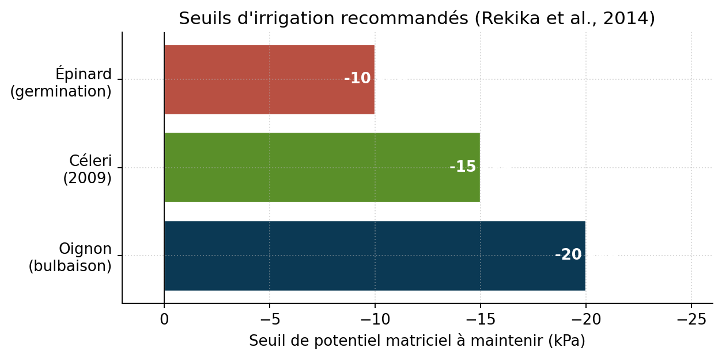
Résultats — Céleri et germination de l'épinard
Seuils crop-spécifiques
Céleri
Meilleurs rendements en 2009 avec −15 kPa, par rapport au contrôle non irrigué.
Épinard
Taux de germination et rendement maximaux à −10 kPa dans la couche 0–3 cm.
WUE (efficience d'utilisation de l'eau) — 0,16–0,18 Mg/ha/mm pour l'oignon · 0,19–0,26 pour le céleri.
Rekika et al., Agronomy Journal 106:981–994 (2014)
7 / 13

Slide 8
Cadre théorique — équations utiles
De Richards à Buckingham–Darcy, en passant par Gardner
1 · Conservation (Richards, forme h)
∂θ/∂t = ∂/∂z [ K(h) ( ∂h/∂z + 1 ) ] − S(h, z)
2 · Loi de Buckingham–Darcy (flux)
q_z = − K(h) · ( dh/dz + 1 ) (cm/j)
3 · Modèle de Gardner pour K(h)
K(h) = K_sG · exp( α* · h ) avec h < 0 (succion)
Rekika et al., Agronomy Journal 106:981–994 (2014)
8 / 13

Slide 9
Dérivation du seuil critique h_c
Approche macroscopique recommandée à l'éq. A10 de l'article
1
État stationnaire
∂θ/∂t = 0 : le flux ascendant doit compenser l'ET.
2
Faible profondeur racinaire
À la limite L → 0, |J_w(h)| ≈ K(h).
3
Égalité flux = demande
K(h_c) = ET
4
Inversion de Gardner
h_c = (1 / α*) · ln ( ET / K_sG )
La forme complète (Yuan & Lu, 2005, eq. A5–A7) ajoute un terme de correction pour la profondeur racinaire L et l'extraction S₀.
Rekika et al., Agronomy Journal 106:981–994 (2014)
9 / 13

Slide 10
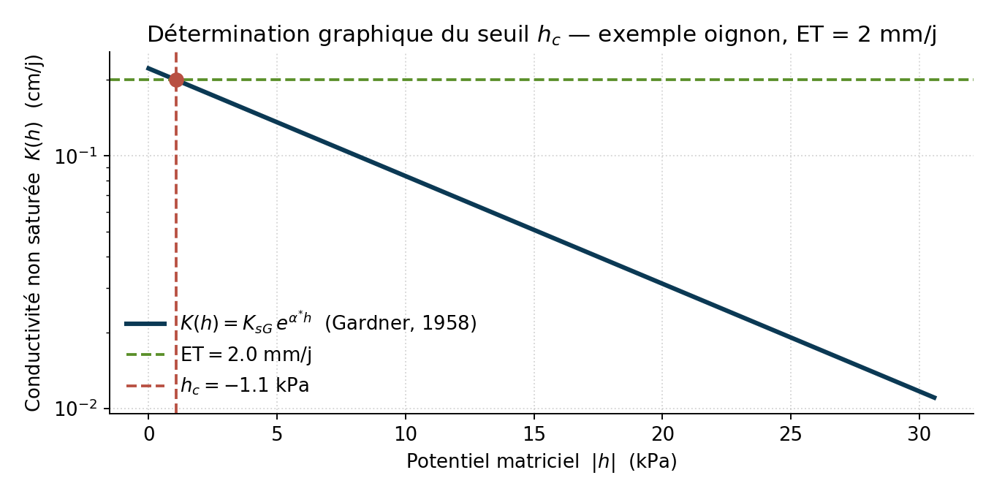

Mise en œuvre Python
Implémenter K(h) et calculer h_c en quelques lignes
import numpy as np
# 1) Modele de Gardner
def K(h, K_sG, alpha):
return K_sG * np.exp(alpha * h)
# 2) Seuil macroscopique
def h_c(ET, K_sG, alpha):
return (1/alpha) * np.log(ET / K_sG)
# Exemple oignon (annexe)
K_sG, alpha = 0.222, 0.01 # cm/j, /cm
ET = 0.20 # cm/j (2 mm/j)
h = h_c(ET, K_sG, alpha) # h en cm
print(h, 'cm =', h/9.81, 'kPa')
Lecture
h_c ≈ −1,1 kPa pour ET = 2 mm/j. L'ordre de grandeur est cohérent avec les seuils observés (−10 à −25 kPa) une fois les corrections de Yuan & Lu prises en compte.
Rekika et al., Agronomy Journal 106:981–994 (2014)
10 / 13

Slide 11
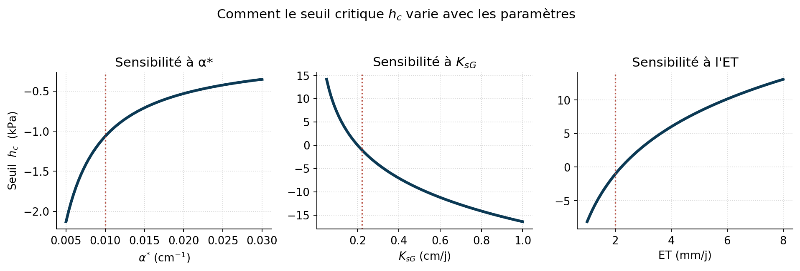
Analyse de sensibilité
Quel paramètre fait le plus bouger h_c?
α*
Plus α* est grand, plus K(h) chute vite avec la succion : h_c se rapproche de zéro.
K_sG
Un sol plus conducteur permet de descendre à des potentiels plus négatifs.
ET
Quand l'ET monte, il faut maintenir un sol plus humide (h_c moins négatif).
Rekika et al., Agronomy Journal 106:981–994 (2014)
11 / 13

Slide 12
Validation et portée
Le modèle simple suffit-il à l'ingénieur·e?
Bonne cohérence
Limites à garder en tête
Les seuils analytiques (Yuan & Lu, 2005) tombent dans la plage des seuils mesurés sur le terrain pour les trois cultures.
Hypothèse de stationnarité : peu valide après une pluie ou une irrigation forte.
Gardner ne décrit bien K(h) que sur une plage limitée (−5 à −50 kPa ici).
Champ racinaire supposé uniforme : ok pour cultures peu enracinées comme l'oignon.
Nécessite de mesurer K(h) et la rétention au moins une fois par sol.
Coût de calcul faible
Pas besoin d'un modèle Hydrus-1D complet : 4 paramètres (K_sG, α*, ET, L) suffisent à une première approximation.
Site et culture
Les seuils varient avec le sol et le stade phénologique : la même équation, mais des paramètres différents.
Rekika et al., Agronomy Journal 106:981–994 (2014)
12 / 13

Slide 13

Ce qu'il faut retenir
1
Seuils crop-spécifiques
2
Modèle physique simple
3
Outil pour l'ingénieur·e
Oignon −20 kPa · Céleri −15 kPa · Épinard −10 kPa.
K(h_c) = ET via Gardner : h_c = (1/α*)·ln(ET/K_sG).
Tensiomètres + 4 paramètres → calendrier d'irrigation.
Référence complète
Rekika D., Caron J., Théroux Rancourt G., Lafond J. A., Gumiere S. J., Jenni S., Gosselin A. (2014). Optimal Irrigation for Onion and Celery Production and Spinach Seed Germination in Histosols. Agron. J. 106(2):981–994.
13 / 13

